Slide 1


Перспективи розвитку біоенергетики в Черкаській області
Доповідач: Ігнатенко Олександр Павлович
Доктор наук з державного управління, к.е.н.,
Головний консультант проекту ПРООН "Розвиток та комерціалізація біоенергетичних технологій у муніципальному секторі в Україні"

Slide 2
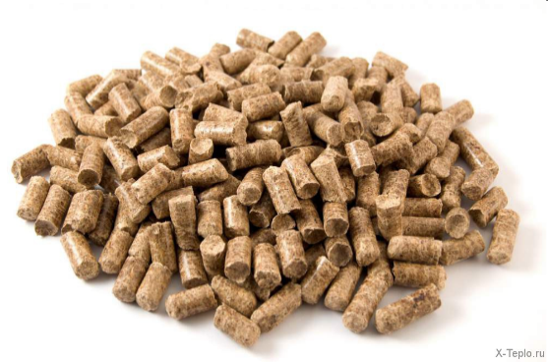
ПОТЕНЦІАЛ БІОМАСИ В УКРАЇНІ
За розрахунками експертів потенціал біомаси, яким Україна володіє для виробництва енергії, складає близько 27 млн. т у.п. на рік, з яких:
12,2 млн. т. у.п. на рік - це відходи сільського господарства та
10 млн. т. у.п. на рік – енергетичних культур.
Сьогодні Україна не в повній мірі використовує свій потенціал.
Лише 10 % (2,7 млн. т. у.п. на рік) від загального потенціалу біомаси іде на енергетичні потреби.

Slide 3
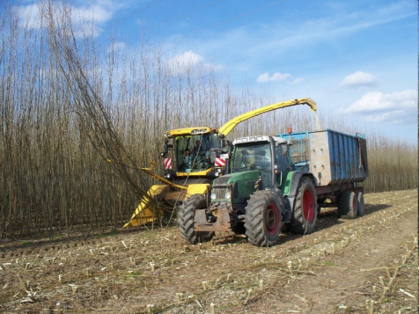
ПЕРЕВАГИ ВИКОРИСТАННЯ БІОМАСИ
Стале використання вітчизняних біоенергетичних ресурсів дає змогу:
зменшити енергетичну залежність України,
поліпшити клімат,
використати місцеві ресурси,
зменшити безробіття,
збільшити податкові надходження,
поліпшити торгівельно-платіжний баланс країни,
поліпшити якість надання послуг з тепло- та гарячого водопостачання.

Slide 4
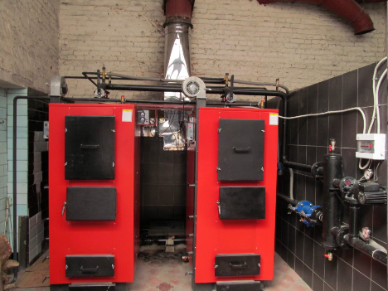
МАКРОЕКОНОМІЧНІ ПОКАЗНИКИ ВИКОРИСТАННЯ БІОМАСИ
За розрахунками експертів якщо використати усі можливості біоенергетичних ресурсів, то це дасть можливість
створити нові підприємства,
впровадити нові технології та нові види бізнесу,
здійснити заміщення природного газу в обсязі 5 млрд. куб. м,
зробити 30 млрд грн економії витрат при виробництві послуг з тепло- та гарячого водопостачання,
отримати 17 млрд. грн доходів для агровиробників,
забезпечити 100 тис. робочих місць.

Slide 5
ПОТЕНЦІАЛ БІОМАСИ В ЧЕРКАСЬКІЙ ОБЛАСТІ
Річний технічно-досяжний потенціал області з використання біомаси складає 478,8 тис. т., що еквівалентно 239,4 тис. т.у.п., у тому числі за рахунок використання с/г відходів – 160,8 тис. т та вирощування енергетичних рослин – 318 тис. т на землях, площа яких складає 31,8 тис. га.
В Запропоновано модернізацію об’єктів житлово-комунального господарства, яка в подальшому дозволить використовувати на таких об’єктах 31,1 тис. т біомаси в рік.

Slide 6
ПОТЕНЦІАЛ БІОМАСИ В ЧЕРКАСЬКІЙ ОБЛАСТІ
Район | всього | у тому числі: |  | у тому числі:
 |  |  |  | деградовані |  |  | малопродуктивні
 |  |  |  | всього | у тому числі: |  | всього | у тому числі:
 |  | Приватної влас ності | Держав ної влас-ності |  | приват. | держ. |  | приват. | держ
Городищенський | 3508 |  | 3508 | 2179 |  | 2179 | 1329 |  | 1329
Драбівський
Жашківський
Звенигородський | 1945 |  | 1945 | 59 |  | 59 | 1886 |  | 1886
Золотоніський | 387 |  | 387 |  |  |  | 387 |  | 387
Кам"янський | 473 |  | 473 |  |  |  | 473 |  | 473
Канівський
Катеринопільський | 1075 | 970 | 105 | 793 | 720 | 73 | 282 | 250 | 32
К-Шевченківський
Лисянський | 2610 |  | 2610 | 1243 |  | 1243 | 1367 |  | 1367
Маньківський
Монастирищ. | 1160 |  | 1160 |  |  |  | 1160 |  | 1160
Смілянський | 2086 |  | 2086 |  |  |  | 2086 |  | 2086
Тальнівський | 373 |  | 373 |  |  |  | 373 |  | 373
Уманський | 368 |  | 368 |  |  |  | 368 |  | 368
Христинівський
Черкаський | 2266 |  | 2266 | 1540 |  | 1540 | 726 |  | 726
Чигиринський | 1027 |  | 1027 | 852 |  | 852 | 175 |  | 175
Чорнобаївський | 27 |  | 27 |  |  |  | 27 |  | 27
Шполянський | 374 |  | 374 | 361 |  | 361 | 13 |  | 13
По області | 17679 | 970 | 16709 | 7027 | 720 | 6307 | 10652 | 250 | 10402

Slide 7
БІОЕНЕРГЕТИЧНІ ЦІЛІ В ЧЕРКАСЬКІЙ ОБЛАСТІ
Ефект від реалізації Регіональної програми буде у вигляді зменшення викидів СО_{2,} яке складатиме 30,4 тис. т у рік.
Необхідно 944 млн. грн. на фінансування проектів з впровадження біоенергетичних технологій, у тому числі 408 млн. грн. на потреби АПК та 534 млн. грн. на потреби модернізації об’єктів житлово-комунального господарства.

Slide 8
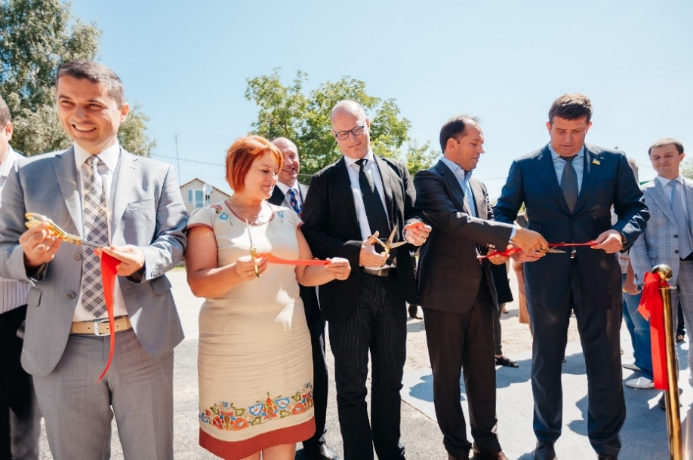
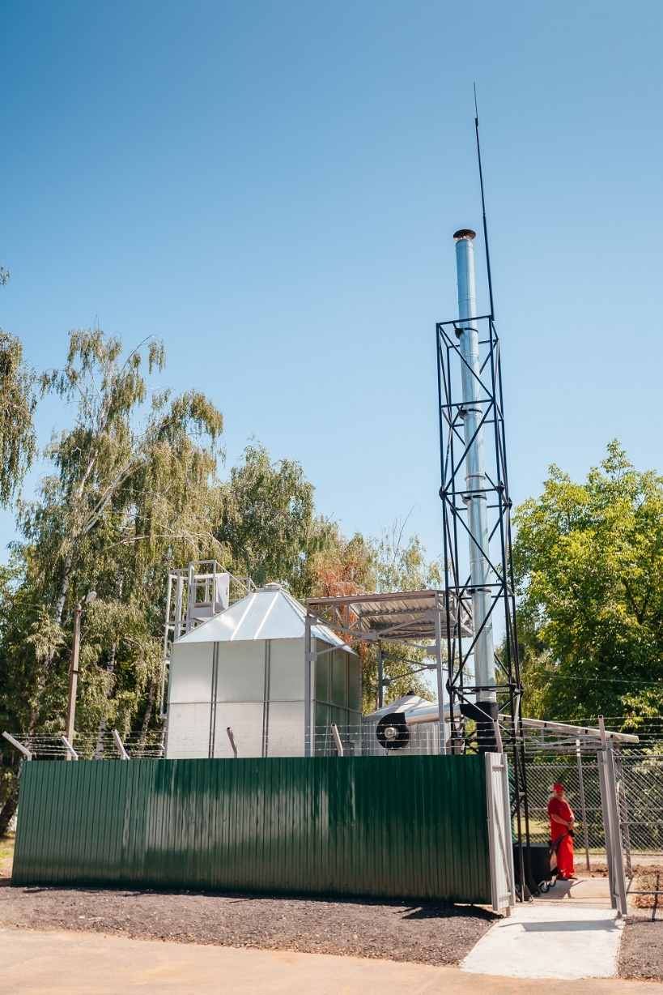
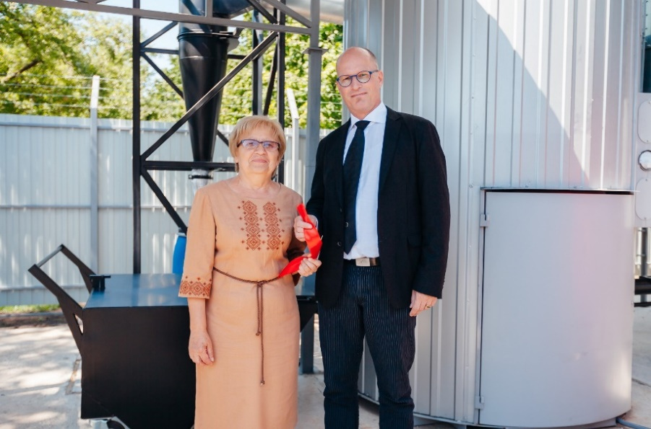
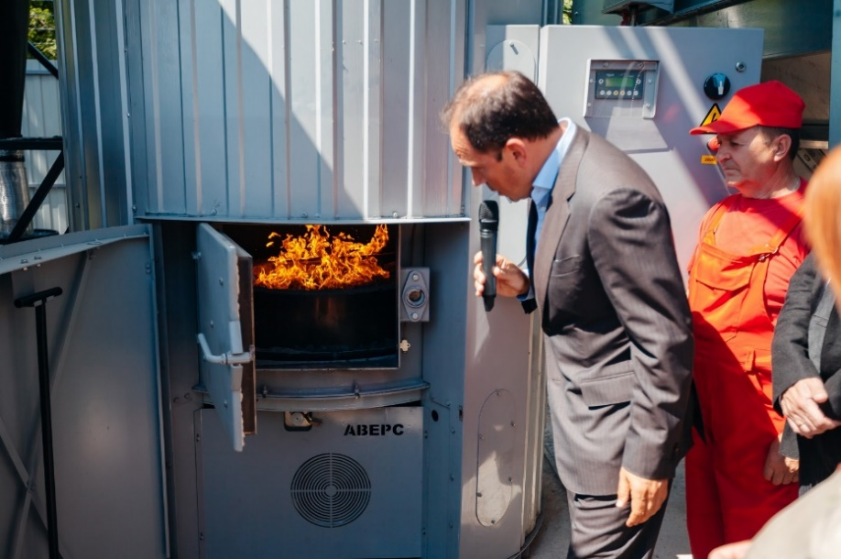
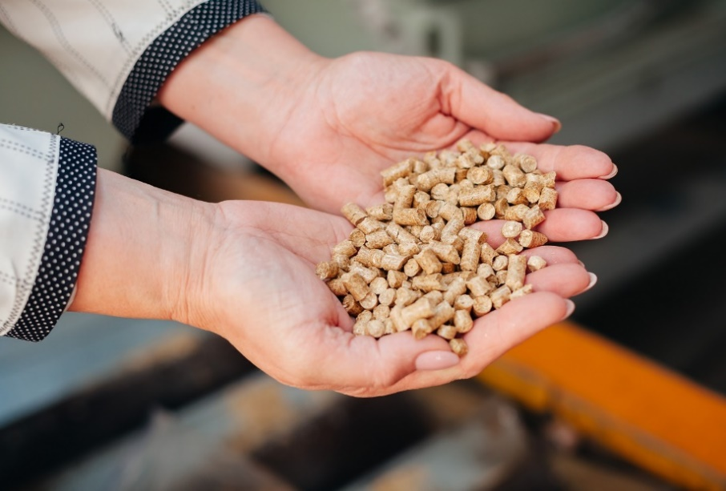

Slide 9


Дякую за увагу!
Проект ПРООН/ГЕФ
«Розвиток та комерціалізація біоенергетичних технологій в муніципальному секторі в Україні»
apignat@ukr.net, http://bioenergy.in.ua

